Slide 1



Le parcours de l’étudiant en médecine
REPUBLIQUE ALGERIENNE DEMOCRATIQUE ET POPULAIRE
Ministère de l’Enseignement Supérieur et de la Recherche Scientifique
Université Ibn Khaldoun de Tiaret
Professeur Benalia Mokhtar

Slide 2

Introduction :
Les étudiants en médecine en Algérie doivent en général suivre une formation de sept ans pour un médecin généraliste, composée de trois ans d'études précliniques, trois ans d'études cliniques et une année internat. Ils pourront ensuite se présenter pour le concours national de résidanat pour les études de spécialisation.

Slide 3
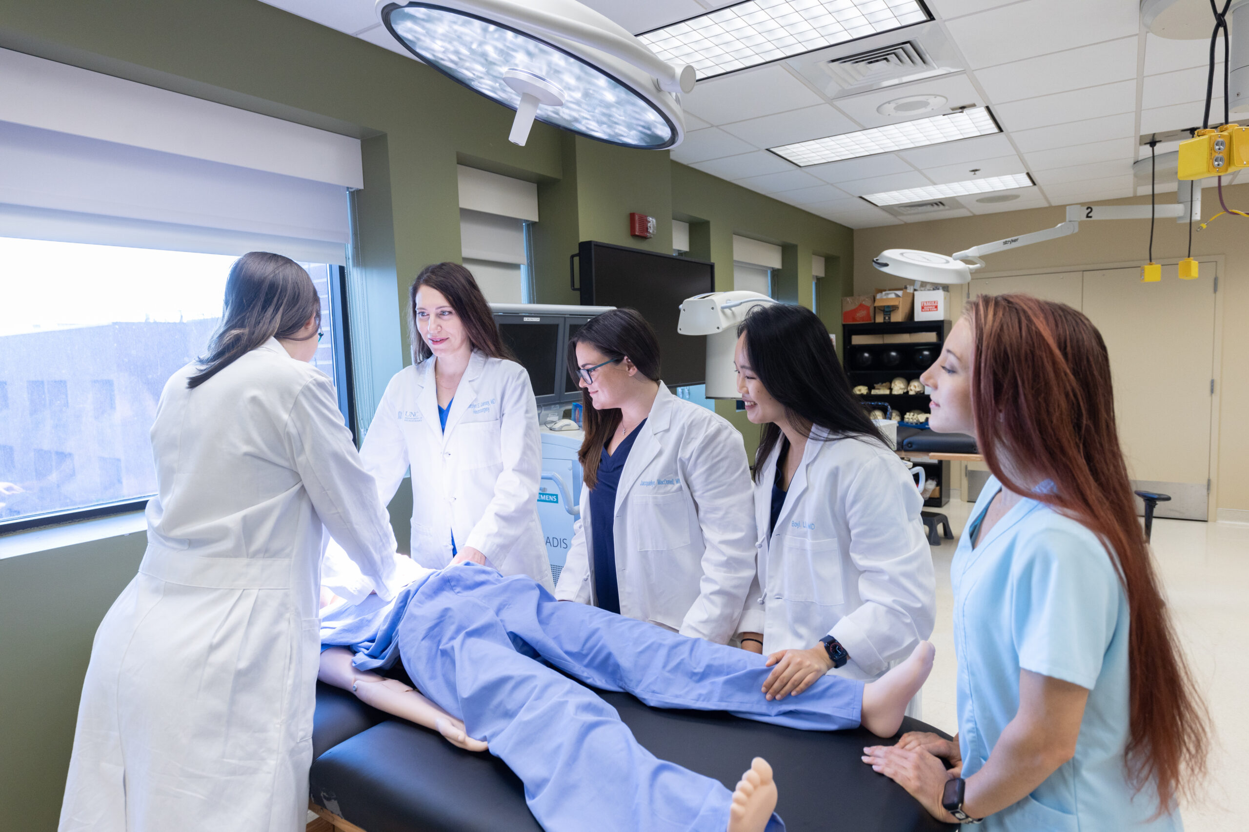

Introduction :
L’enseignement est annuel au cours des trois premières années puis modulaire ;
Au cours des deux premières années, l’enseignement a lieu au niveau de la Faculté de Médecine ;
A partir de la 3ème année, l’enseignement est complété par un stage clinique au niveau des hôpitaux.

Slide 4
1ère année de médecine

Slide 5
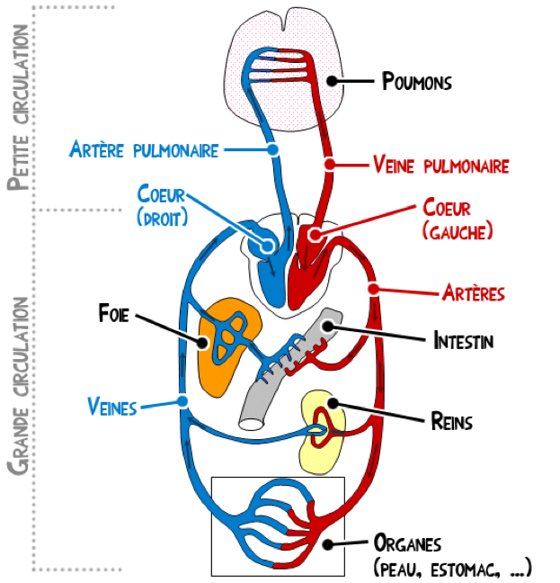
2ème année de médecine
UEI :
Appareil cardiovasculaire, respiratoire et organe hématopoiétique ;
Appareil digestif ;
Appareil urinaire ;
Appareil endocrinien et de la reproduction ;
Appareil nerveux et organes des sens.
Modules :
Génétique ;
Immunologie fondamentale.
Anglais
Stage infirmier

Slide 6

3ème année de médecine (UEI – UET)
Les stages cliniques (à l’hôpital) commencent à la troisième année lors du module de sémiologie.
UEI :
Physiologie médicale, sémiologie générale, appareil cardiovasculaire et respiratoire ;
Appareil neurologique, locomoteur et cutané ;
Appareil endocrinien, appareil de reproduction et appareil urinaire ;
Appareil digestif et organes hématopoïétiques.
UET :
Anatomie et cytologie pathologique ;
Immunologie ;
Microbiologie médicale ;
Parasitologie et mycologie.

Slide 7

4ème année de médecine
UEI oncohématologie (5 semaines)
UEI neurologie (6 semaines)
UEI maladies infectieuses (6 semaines)
UEI hépato-gastro-entérologie (7 semaines)
UEI cardio-vasculaire et respiratoire (12 semaines)

Slide 8

5ème année de médecine
UE1 : Appareil locomoteur (8 s) ;
UE2 : Gynécologie-obstétrique (8 s) ;
UE3 : Endocrinologie-maladies métaboliques (4 s);
UE4 : Pédiatrie (8 s) ;
UE5 : Santé mentale (4 s) ;
UE6 : Urologie-néphrologie (4 s).

Slide 9
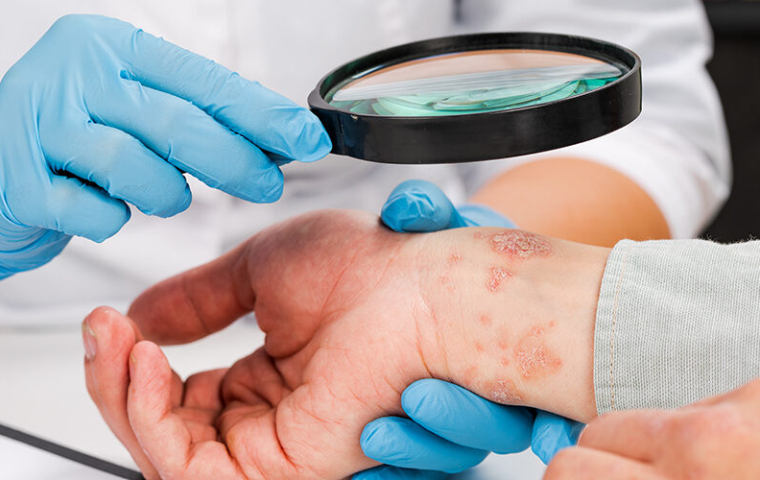
6ème année de médecine
UE1 : Médecine d’Urgence (7 s) ;
UE2 : Médecine légale et droit médical (5 s) ;
UE3 : Personne âgée (3 s) ;
UE4 : Maladies systémiques (3 s) ;
UE5 : Dermatologie (3 s) ;
UE6 : ORL (3 s) ;
UE7 : Ophtalmologie (3 s) ;
UE8 : Santé au travail et environnement (4 s) ;
UE9 : Epidémiologie-méthodologie de recherche-lecture critique d’article-santé publique et économie de la santé (5 s).

Slide 10

7ème année de médecine (Internat)
Conditions d’admission
L’admission est subordonnée à la validation de l’ensemble des modules du cursus.
Durée
12 mois à temps plein avec un mois de congé réparti en trois périodes de dix jours.
Discipline :
Pédiatrie : 3 mois
Gynécologie obstétrique 3 mois
Médecine 3 mois
Chirurgie 3 mois

Slide 11

Modules de la 1ère année
L’enseignement est de type magistral complété par des TD et des TP

Slide 12
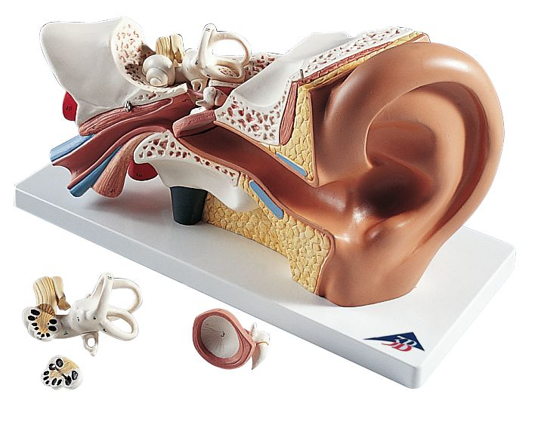
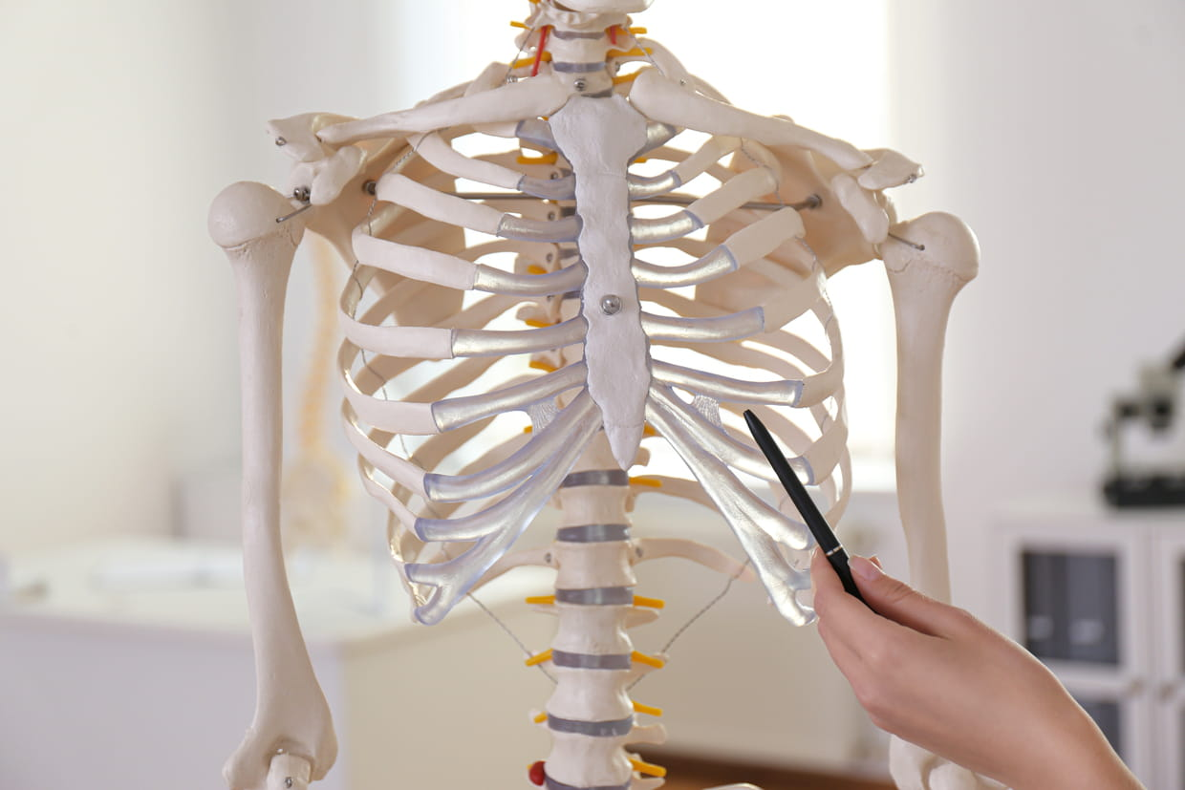
Anatomie
L'anatomie humaine est la description de la structure du corps humain, de ses organes et de leur position.

Slide 13
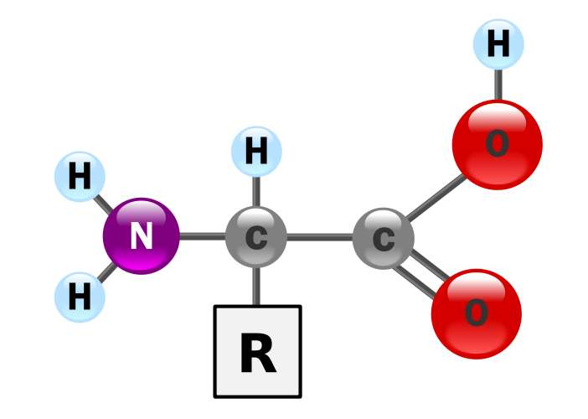
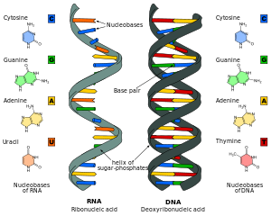
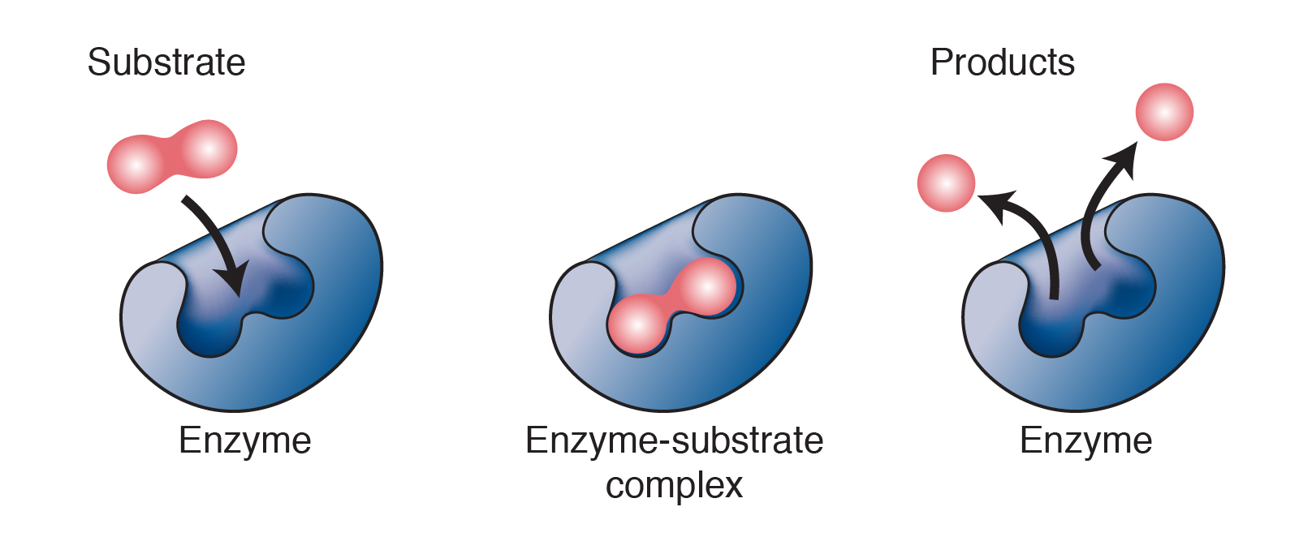
Biochimie
L’étudiant doit maitriser en biochimie la structure, les propriétés physico-chimiques, le métabolisme des acides aminés, des protéines, des enzymes, des glucides, des lipides, des acides nucléiques, leurs interrelations et leurs régulations, leurs fonctions biologique et/ou énergétiques.
Acide aminé
Enzyme
Acide nucléique

Slide 14
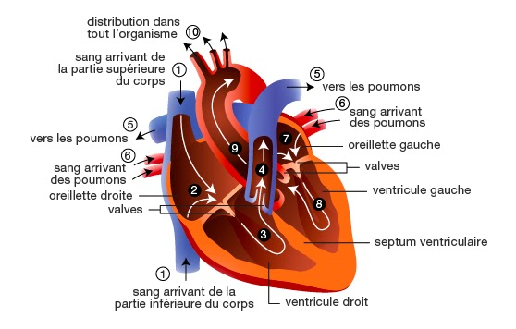
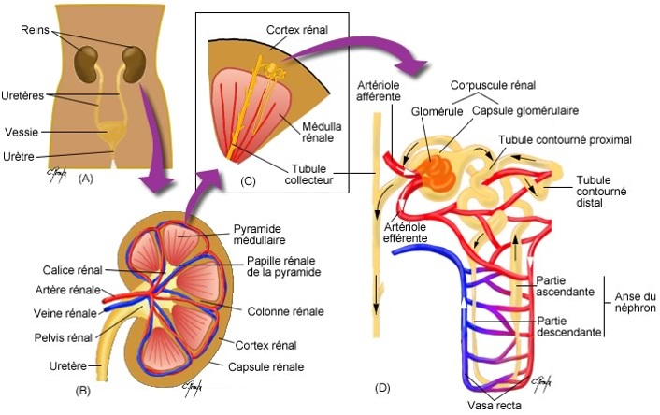
Physiologie
La physiologie humaine s'intéresse au fonctionnement des différentes parties du corps.
Physiologie rénale
Physiologie cardiaque

Slide 15
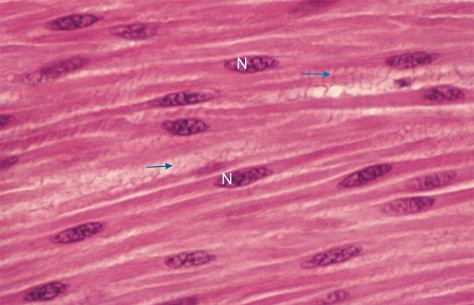
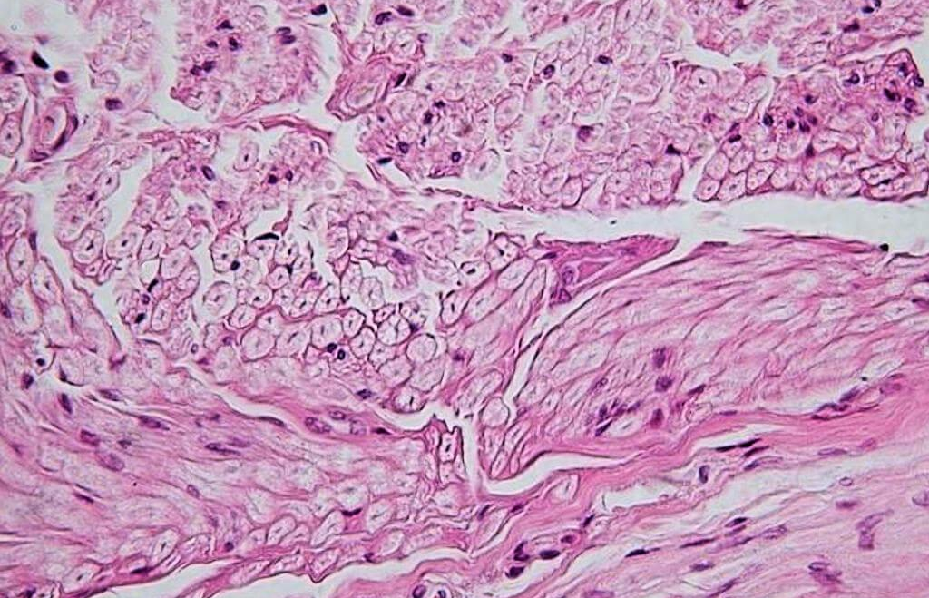
Histologie
Spécialité médicale et biologique qui étudie au microscope la structure des tissus des êtres vivants.
Tissu musculaire
Tissu nerveux

Slide 16
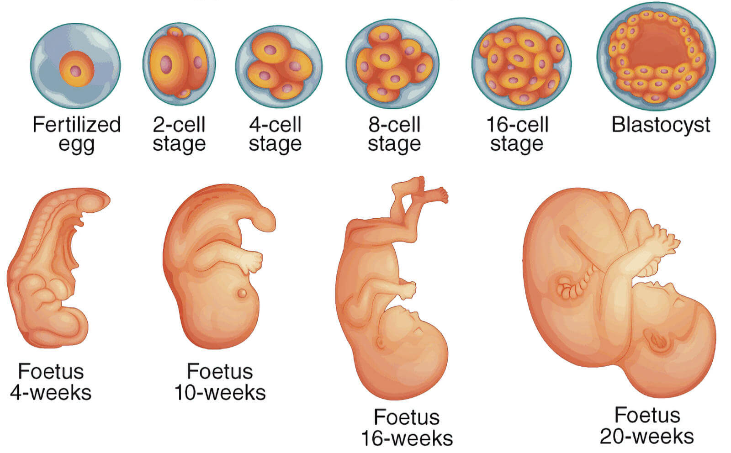
Embryologie
L'embryologie humaine étudie le processus de développement de l'embryon humain depuis la fécondation jusqu'à la quatrième semaine.

Slide 17
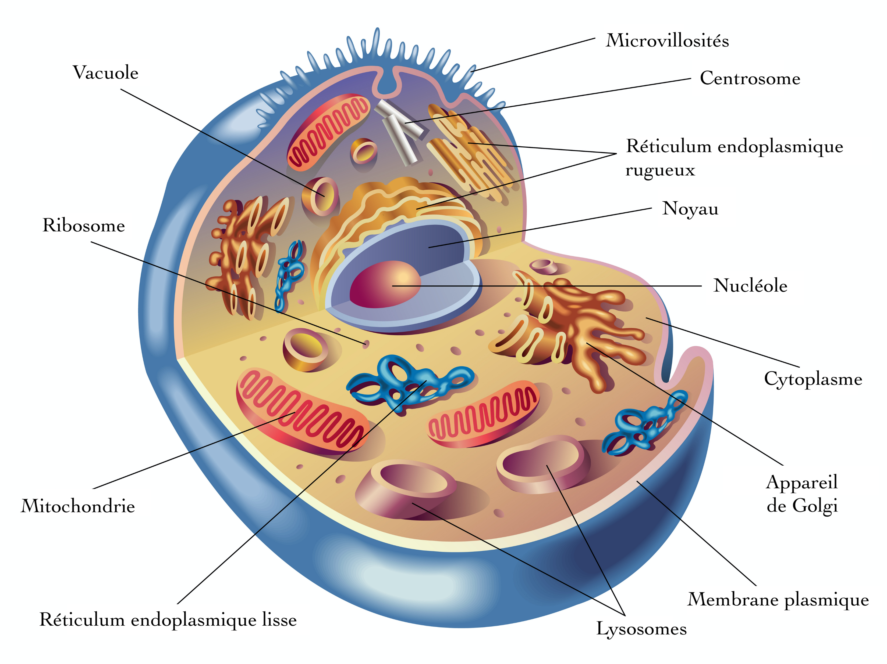
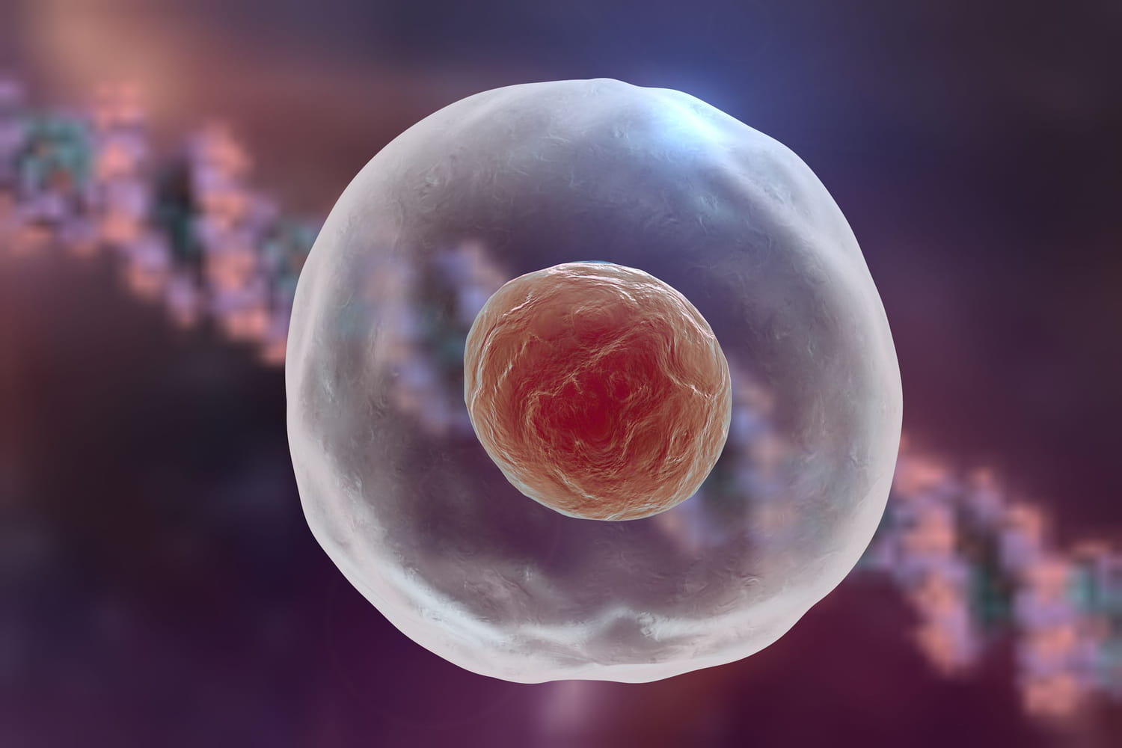
Cytologie
La cytologie est l'étude des cellules isolées.

Slide 18


Physique - Biophysique
Physique : La physique est la science qui essaie de comprendre, de modéliser et d'expliquer les phénomènes naturels de l'Univers.
Biophysique : Partie de la physique qui traite des phénomènes vitaux.

Slide 19


Biostatistique - Informatique
La biostatistique : est un champ scientifique constitué par l'application de la science statistique à la biologie et à la médecine.
Informatique : traitement de l'information à l'aide de programmes mis en œuvre sur ordinateurs.

Slide 20

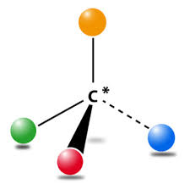
Chimie
Chimie générale : permet de comprendre et de contrôler la façon dont les molécules interagissent les unes avec les autres.
Chimie organique : étudie les composés organiques, c'est-à-dire les composés du carbone.

Slide 21


Santé Sociale et Humaine
Aborde la psychologie, la sociologie, l'ethnologie, l'anthropologie, l'histoire, l'économie.

Slide 22

Langue : Français
- Le niveau de compétences en langues étrangères est défini selon le cadre européen :
A utilisateur Elémentaire (scolarité obligatoire)
A1 découverte : école élémentaire
A2 intermédiaire ou usuel collège
B utilisateur indépendant lycée
B1 niveau seuil
B2 avancé
- Il est exigé un niveau de compétence B2 minimum.

Slide 23
Secourisme
l’étudiant devra être capable d’exécuter correctement les gestes de premiers secours ;
Durée de la formation : une semaine bloquée ;
Encadrement des étudiants – Ateliers pratiques : par groupe ;
Attestation de formation en secourisme.

Slide 24

Conseils

Slide 25


Organisation et gestion du temps
Rédiger une to do list et écrire les actions à réaliser au quotidien ;
Donner la priorité aux taches importantes ;
Désactivez vos notifications ou faites appel aux fonctionnalités de type «Ne pas déranger» ;
Regroupez les tâches similaires : jongler constamment entre les taches oblige le cerveau à faire des heures supplémentaires.

Slide 26


Organisation et gestion du temps
Faites des pauses : Si vous travaillez trop et que cela vous mène au surmenage, vous ne parviendrez plus à faire quoi que ce soit et encore moins à vous occuper des tâches essentielles ;
Éviter les distractions : Les distractions constantes sont la menace la plus importante à une bonne gestion de votre temps ;
Gérer les dérangements et interruptions : des interruptions constantes influent négativement sur la qualité et la quantité de travail fourni.

Slide 27

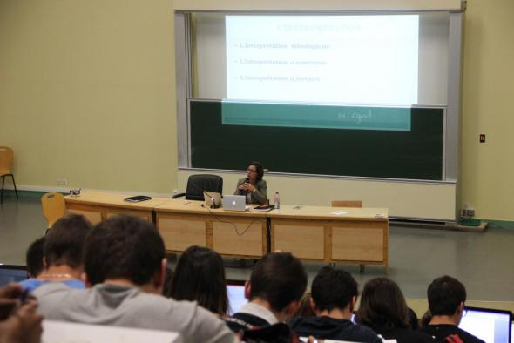
Développement de la compétence de l’écoute
Une bonne écoute et des notes complètes vous permettront de profiter au mieux de vos cours.
Plusieurs notions importantes sont habituellement communiquées directement par les professeurs, il est nécessaire d’avoir pris de bonnes notes pour bien vous préparer à l’examen.

Slide 28

Technique de prise de notes
L'essentiel pour bien prendre ses notes, c'est de s'attacher aux idées plutôt qu'aux phrases ;
Noter intelligemment, c'est donc choisir des informations parmi ce qu'on entend. Donc ne faites surtout pas de retranscriptions mot à mot !

Slide 29

Être régulier
L'une des clés pour réussir ses études en médecine est d'être régulier dans son travail. La mémorisation est d’autant plus efficace qu’elle est stimulée par des répétitions successives.

Slide 30
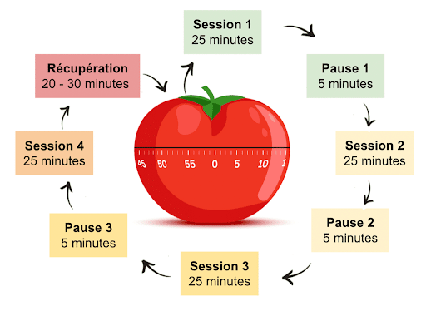
La technique POMODORO
La technique Pomodoro vous aide à réaliser vos tâches dans un court laps de temps et à faire des pauses entre deux sessions de travail.
Commencez par régler le minuteur sur 25 minutes, et essayez de consacrer exclusivement ce temps à une tâche donnée, sans consulter vos textos ou les réseaux sociaux si possible. Une fois le temps écoulé, faites une pause de cinq minutes.

Slide 31

Bien manger
Une alimentation saine et équilibrée donne une sensation de bien-être et aide à rester en bonne santé :
Ayez une alimentation variée comprenant des fruits et des légumes
Consommez moins de sel
Consommez peu de matières grasses et d'huile
Limitez la consommation de sucre
Hydratez-vous : buvez suffisamment d'eau

Slide 32

Bien dormir
le sommeil est nécessaire pour la maturation, et le bon fonctionnement du système nerveux central.
Il participe également à la consolidation de la mémoire et permet au cerveau de se nettoyer des déchets et toxines accumulés au cours de la journée.
Pas de nuits blanches! Le manque de sommeil ne fait jamais bon ménage avec la mémorisation et la concentration.

Slide 33
CONCLUSION
Trouver sa méthode de travail dès la 1ère année de médecine. ...

Slide 34
Merci !

